Slide 1
СПИСОК
УЧАСТНИКОВ ВОЛОНТЕРСКОГО ОТРЯДА «ЮНОСТЬ»
1. | Баль Полина
2. | Бессалый Данил
3. | Галимов Сергей
4. | Коваленко Валентина
5. | Кошенко Михаил
6. | Селивоникова Евгения
7. | Фетисова Екатерина
8. | Салова Ксения
9. | Напольский Виктория
10. | Скворцова Милена
11. | Гаврильченко Екатерина
12. | Цокурова Мария
13. | Аширова Лилия
14. | Устинова Виктория
15. | Рябчук Валерия
16. | Бердник Анна
17. | Соловьев Егор
18.
19.
20.
21.
22.

Slide 2
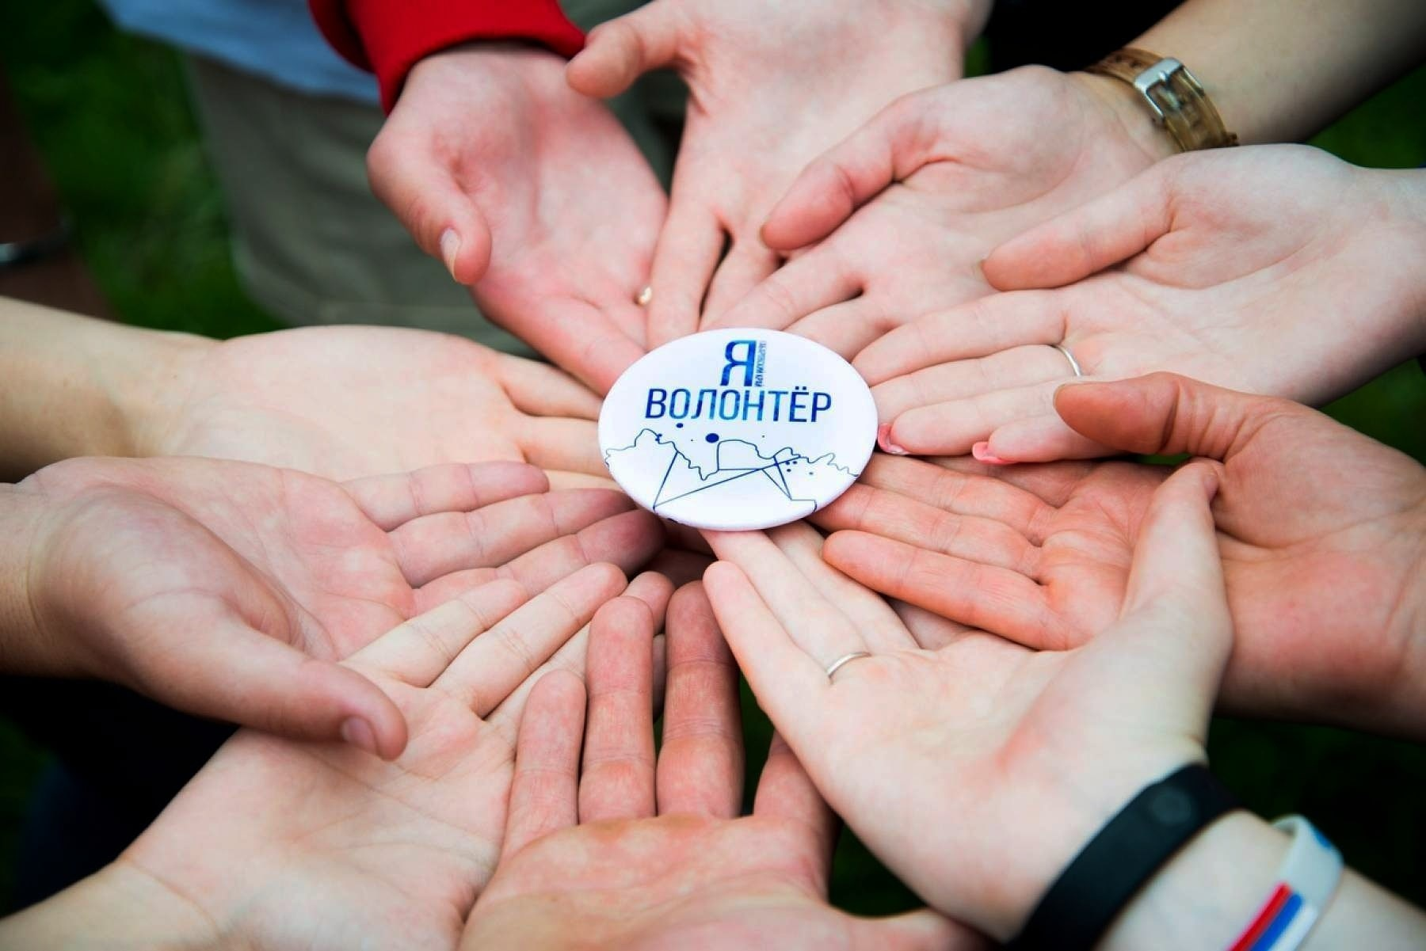
НАШИ ЦЕЛИ
* Оказать позитивное влияние на сверстников при выборе ими жизненных ценностей.
* Апробация новых форм организации занятости детей для развития их самостоятельной познавательной деятельности, профилактики вредных привычек, воспитания здорового образа жизни.
* Развитие волонтерского движения в школе, формирование позитивных установок учащихся на добровольческую деятельность.

Slide 3
НАШИ ЗАДАЧИ
1. Показать преимущества здорового образа жизни на личном примере;
2. Пропагандировать здоровый образ жизни (при помощи акций, тренинговых занятий, тематических выступлений, конкурсов и др.);
3. Сформировать сплоченный деятельный коллектив волонтеров;
4. Возродить идею шефства как средства распространения волонтерского движения;
5. Создать условия, позволяющие ученикам своими силами вести работу, направленную на снижение уровня потребления алкоголизма, табакокурения, ПАВ в подростковой среде;
6. Предоставлять подросткам информации о здоровом образе жизни;
7. Создать механизм работы школы с окружающим социумом, через создание социально-поддерживающих сетей сверстников и взрослых для детей и семей “группы риска”.

Slide 4
ЗАПОВЕДИ ВОЛОНТЕРОВ ШКОЛЫ
1. Найди того, кто нуждается в твоей поддержке, помоги, защити его.
2. Раскрой себя в любой полезной для окружающих и тебя самого деятельности.
3. Помни, что твоя сила и твоя ценность - в твоем здоровье.
4. Оценивай себя и своих товарищей не по словам, а по реальным отношениям и поступкам.

Slide 5
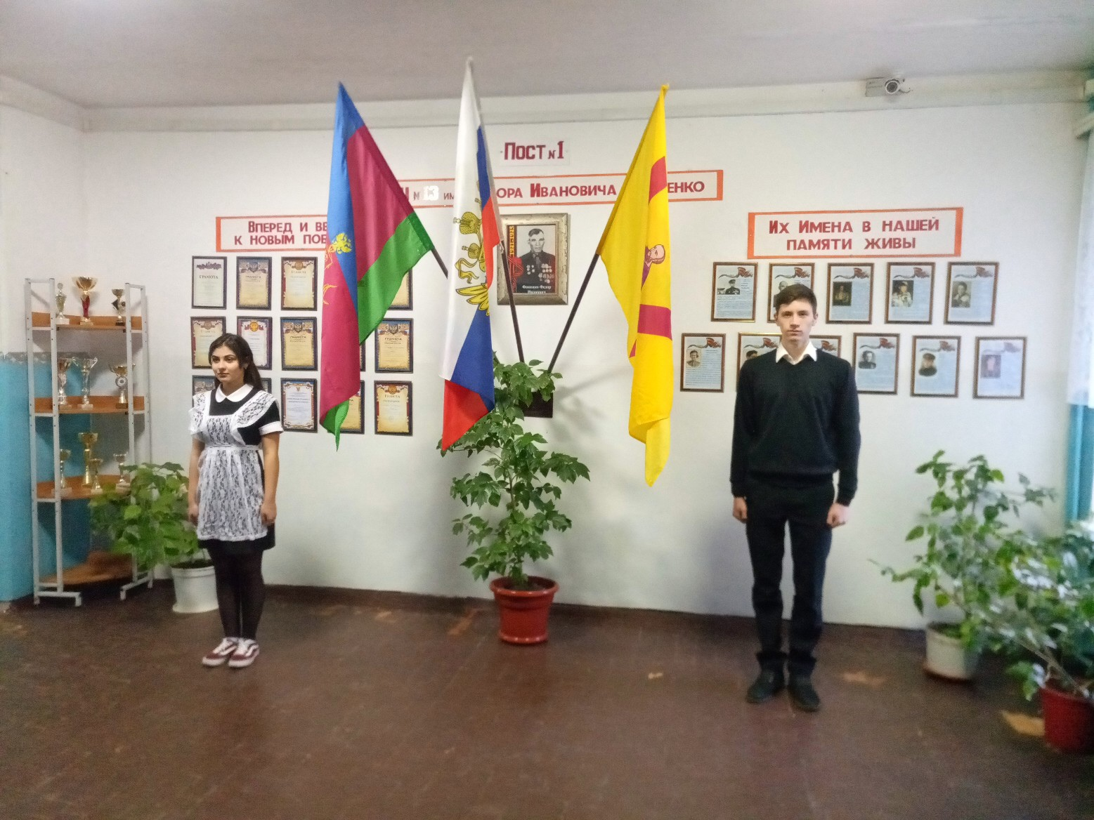
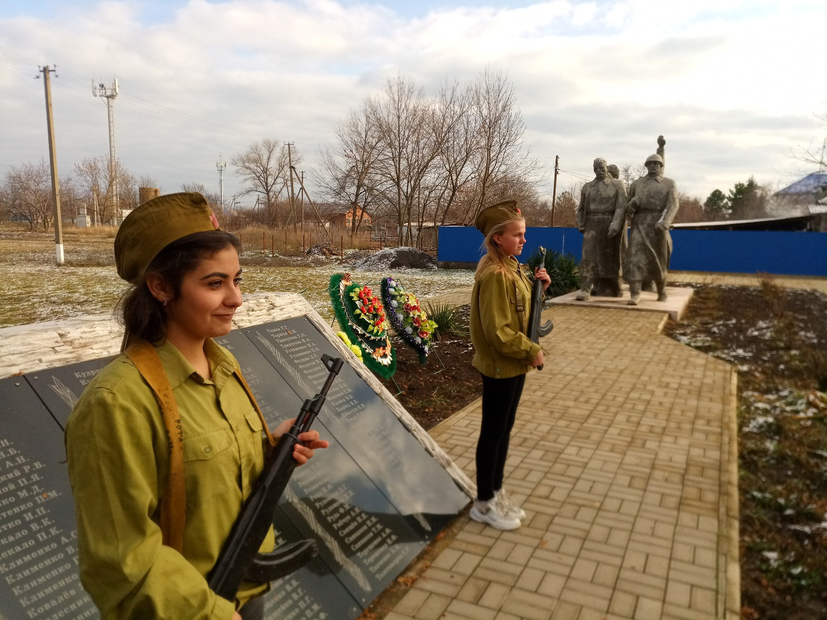
НАШИ МЕРОПРИЯТИЯ
Движение «Пост №1» призвано расширить воспитательное и просветительское пространство, обеспечивающее развитие личности молодого человека в духе его сопричастности к истории и культуре России.
Уголок «Пост №1» создан при поддержке волонтеров в 2020г.

Slide 6
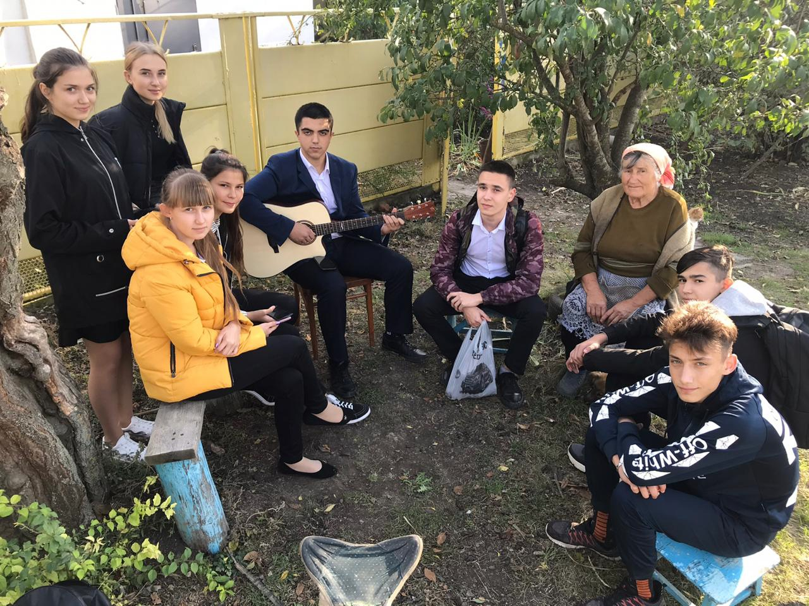
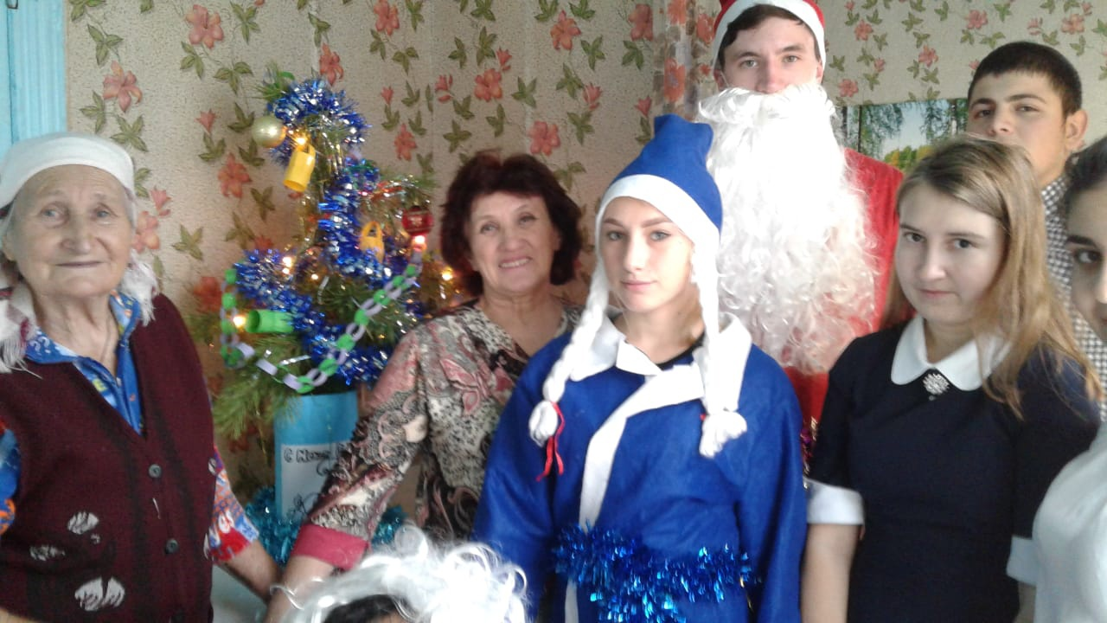
НАШИ МЕРОПРИЯТИЯ
Акция «Доброта вокруг нас».
Дарите любовь своим близким,
При жизни она им нужней.
... ЛЮБИТЕ БЛИЖНЕГО ДУШОЮ, УМОМ И СЕРДЦЕМ БЕРЕГИТЕ…

Slide 7
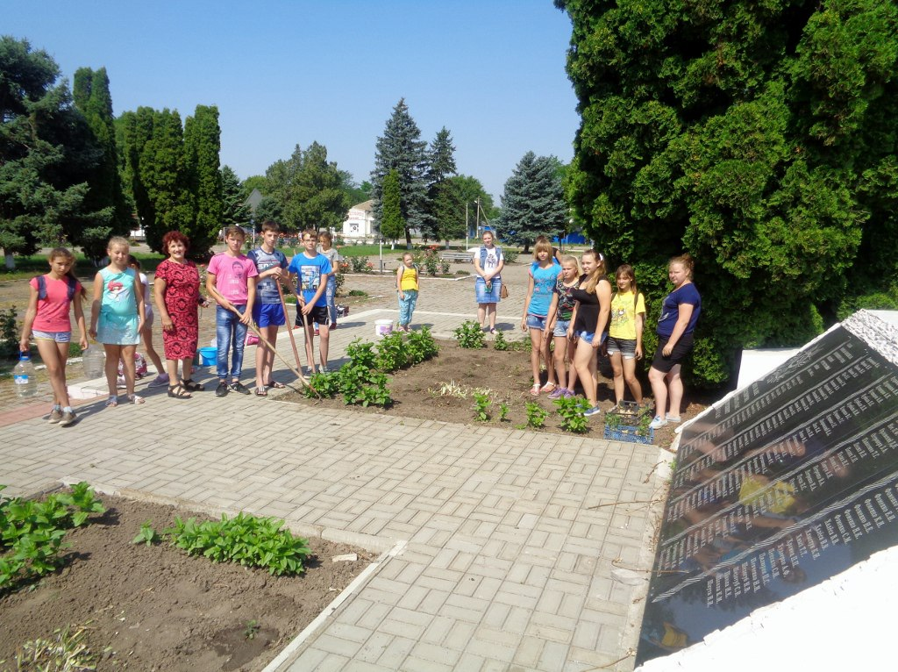
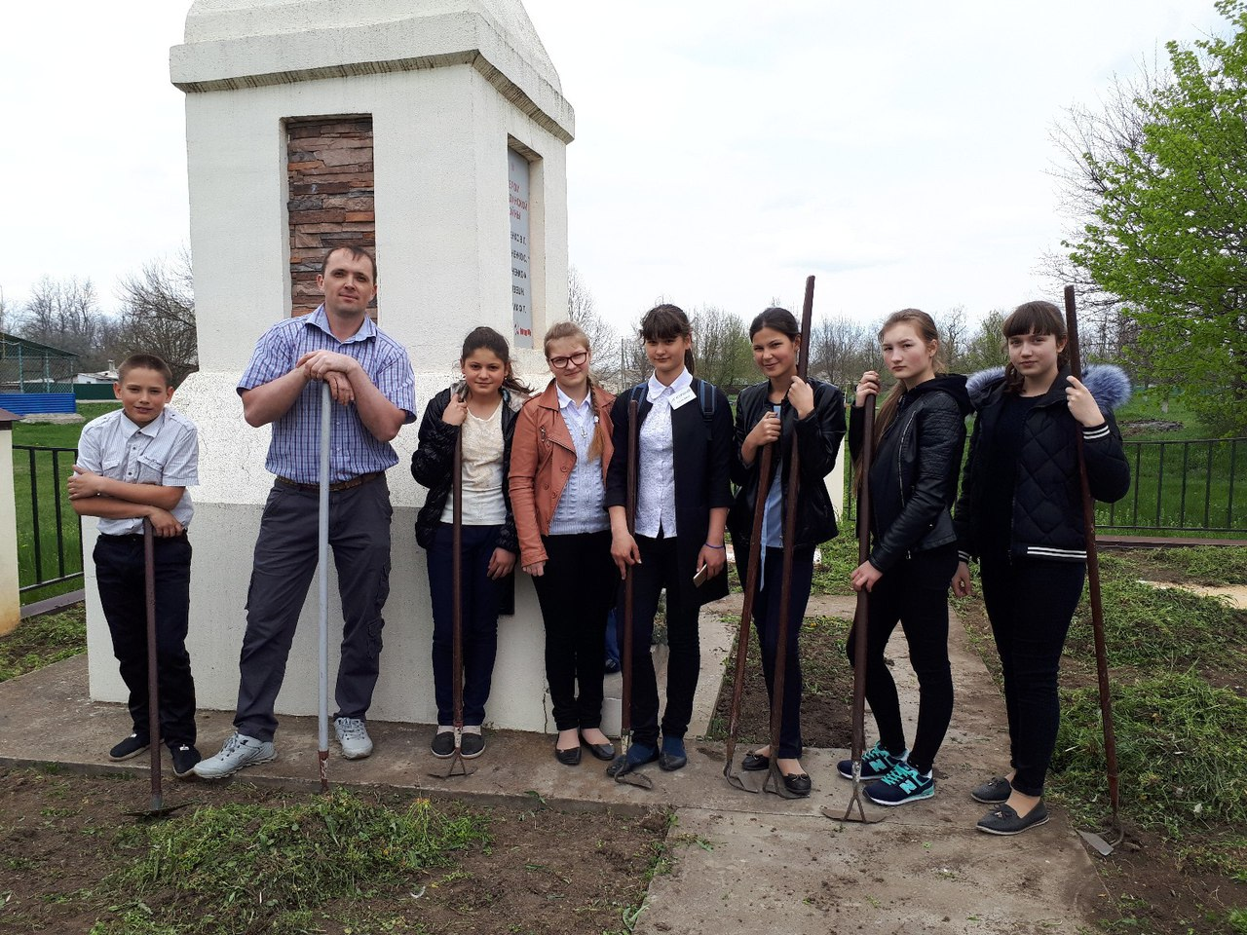
НАШИ МЕРОПРИЯТИЯ
Акция "По всей России обелиски, а души рвутся из земли». Это одна из самых значимых акций, проводимых нашими юными волонтерами. Ухаживая за станичными памятниками и мемориалом мы вспоминаем о тех людях, благодаря которым мы с вами живем в мирной стране.

Slide 8
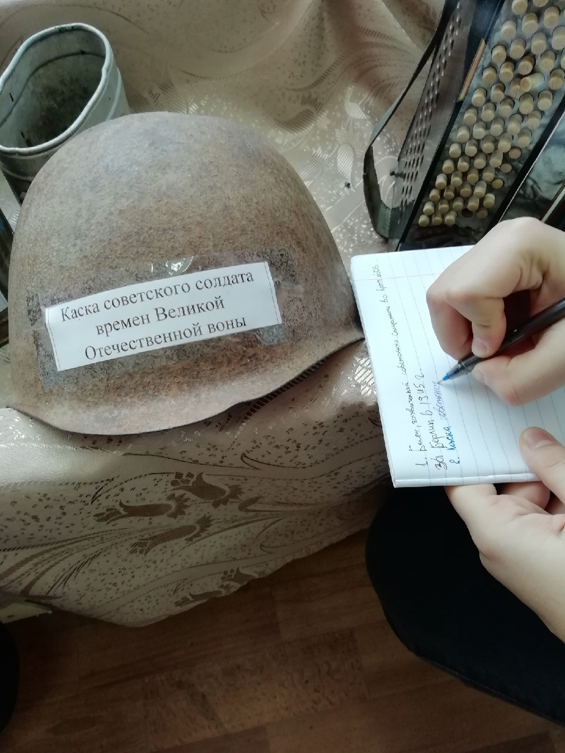
НАШИ МЕРОПРИЯТИЯ
За время существования волонтерского отряда полностью переделан музейный уголок боевой славы. Отреставрировано более 150 фотографий ветеранов, найдено более 10 новых экспонатов времен ВОВ. Сделаны стенды «Учителя – участники ВОВ» и «Их имена в нашей памяти живы»

Slide 9
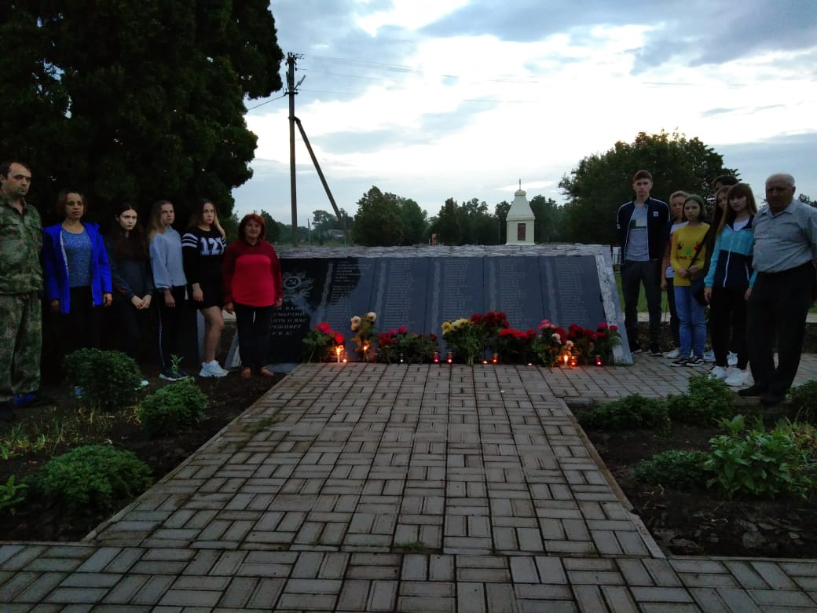
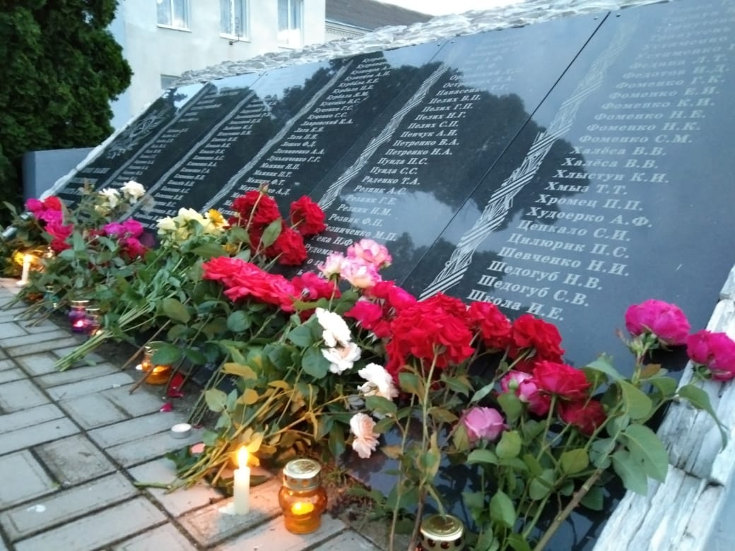
НАШИ МЕРОПРИЯТИЯ
Ежегодно в 4 часа утра 22 июня волонтеры и жители станицы приходят на станичный мемориал, чтобы возложить цветы и отдать дань памяти ветеранам, отдавшим свои жизни за наше мирное небо. Ничто в этом мире не отнимет, не сотрет у нас память об испытаниях, которые пережили наши деды и прадеды в те страшные годы...

Slide 10
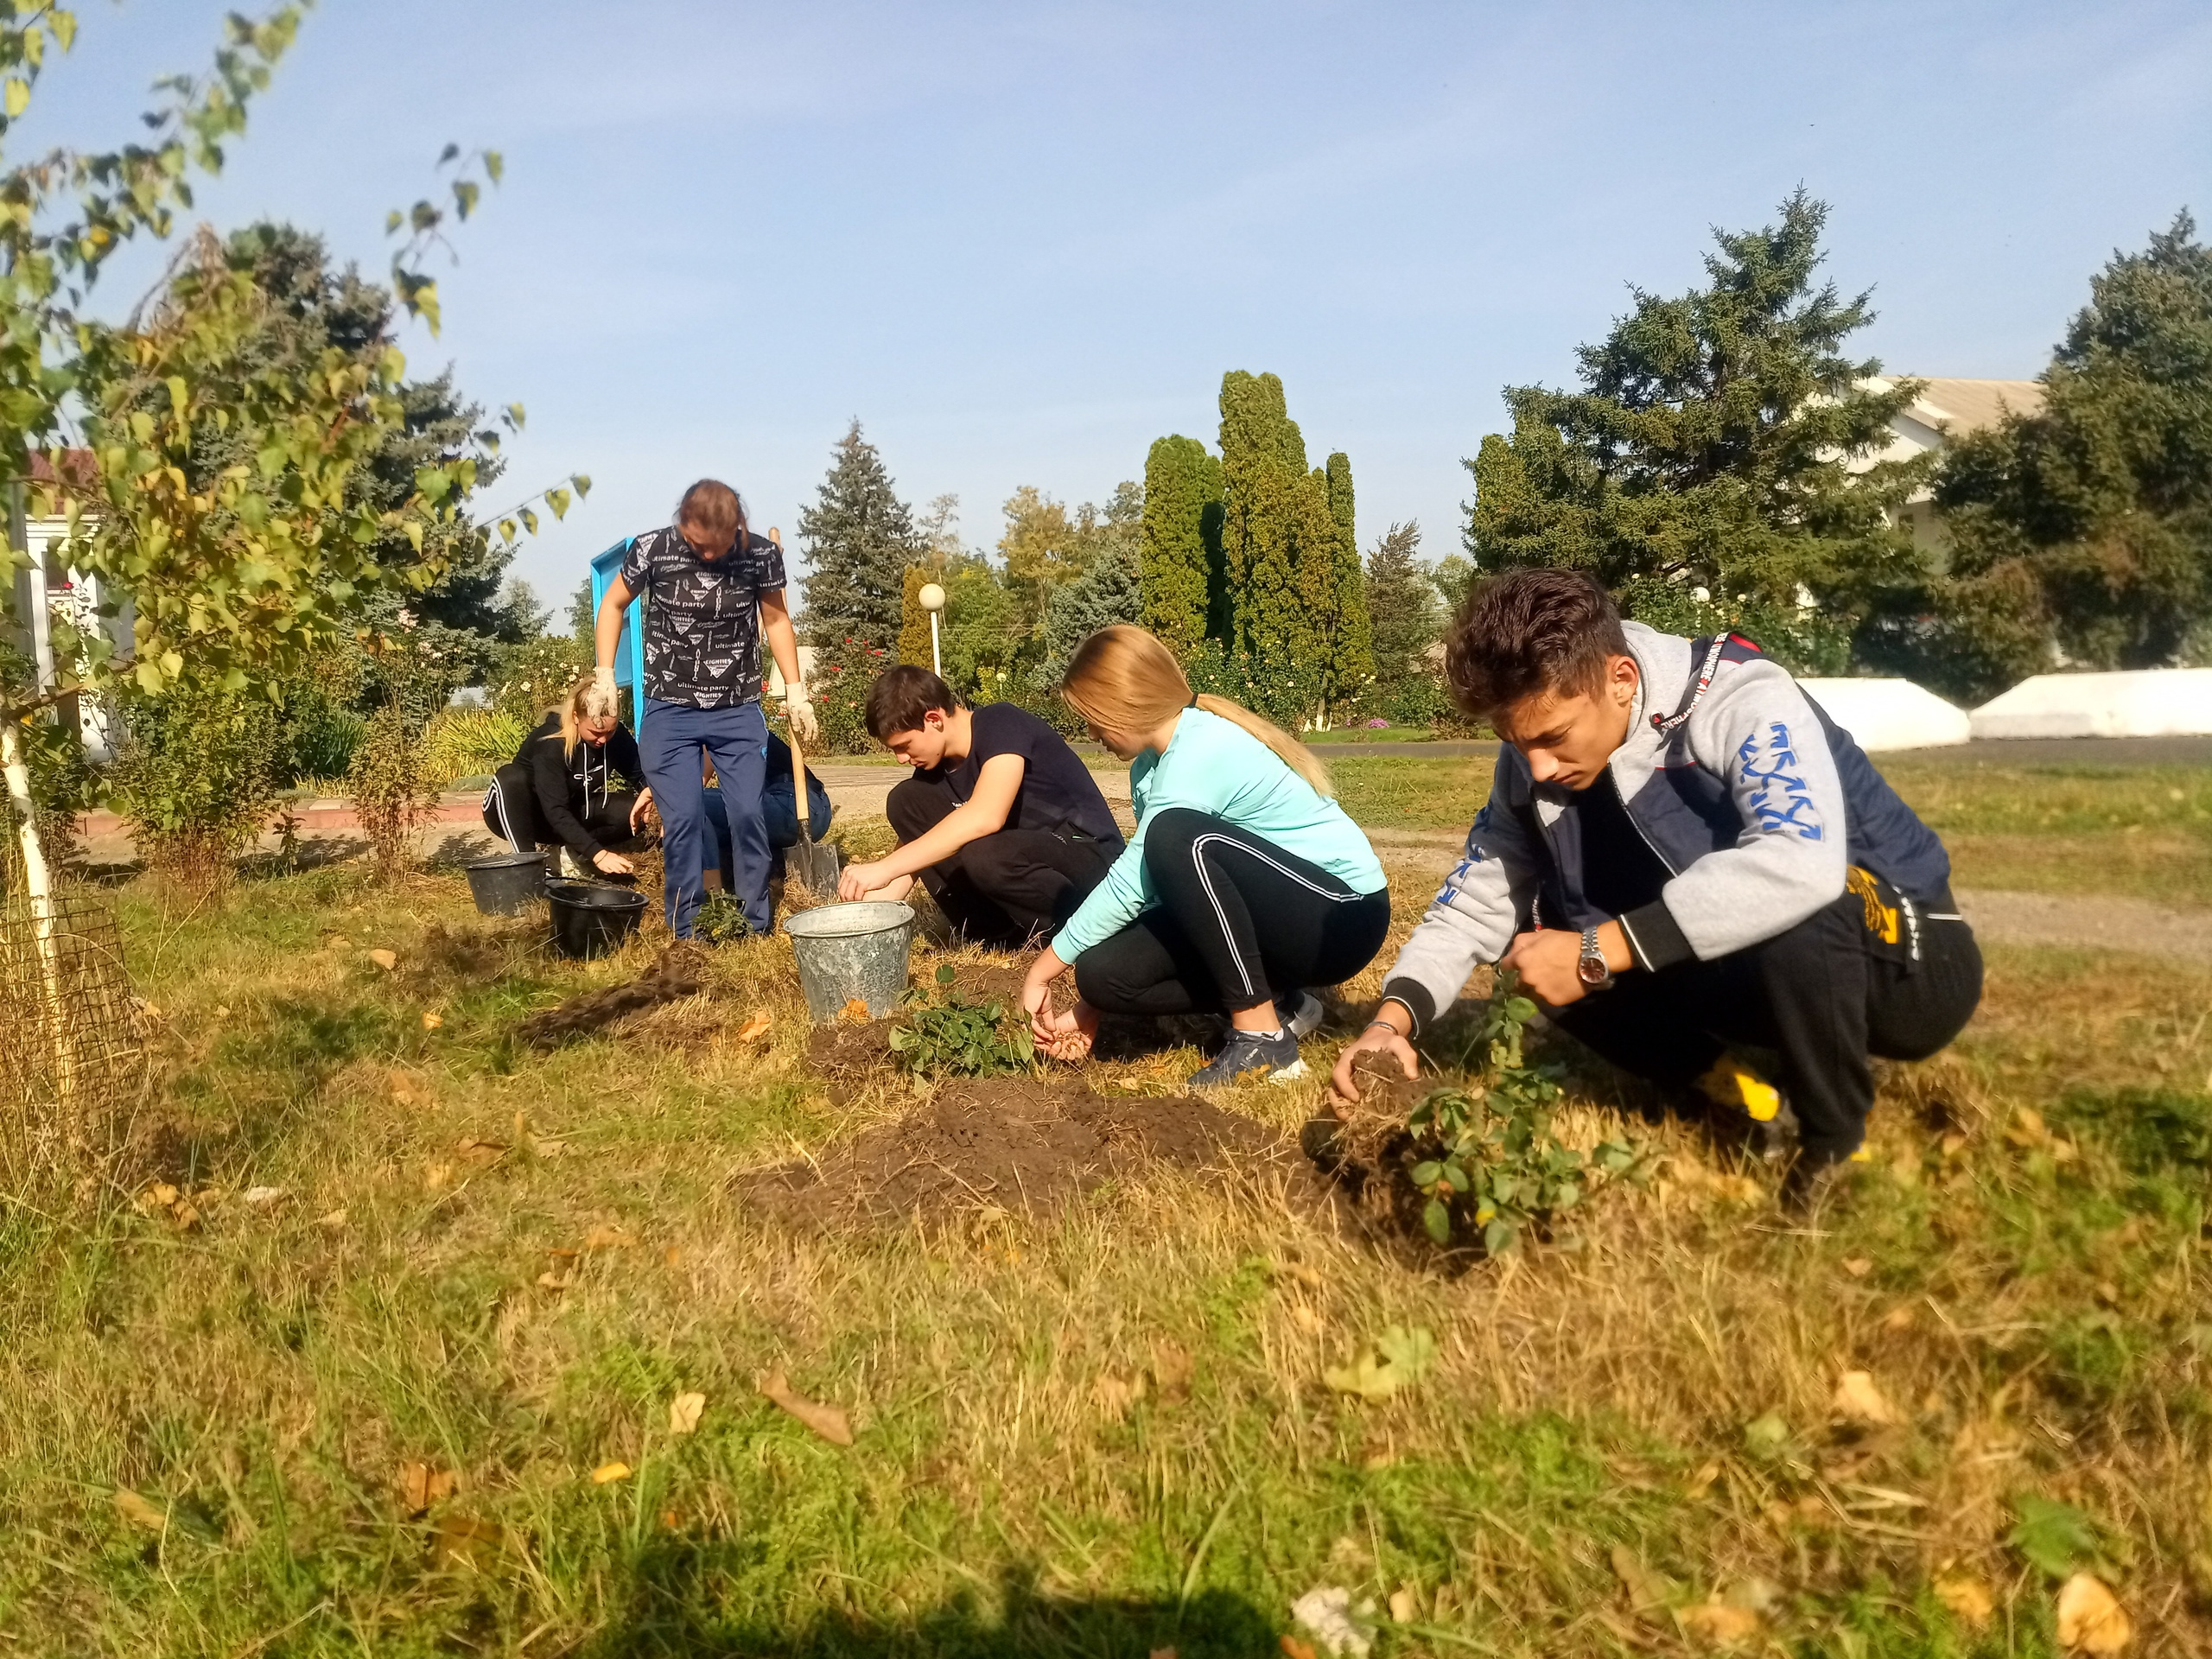
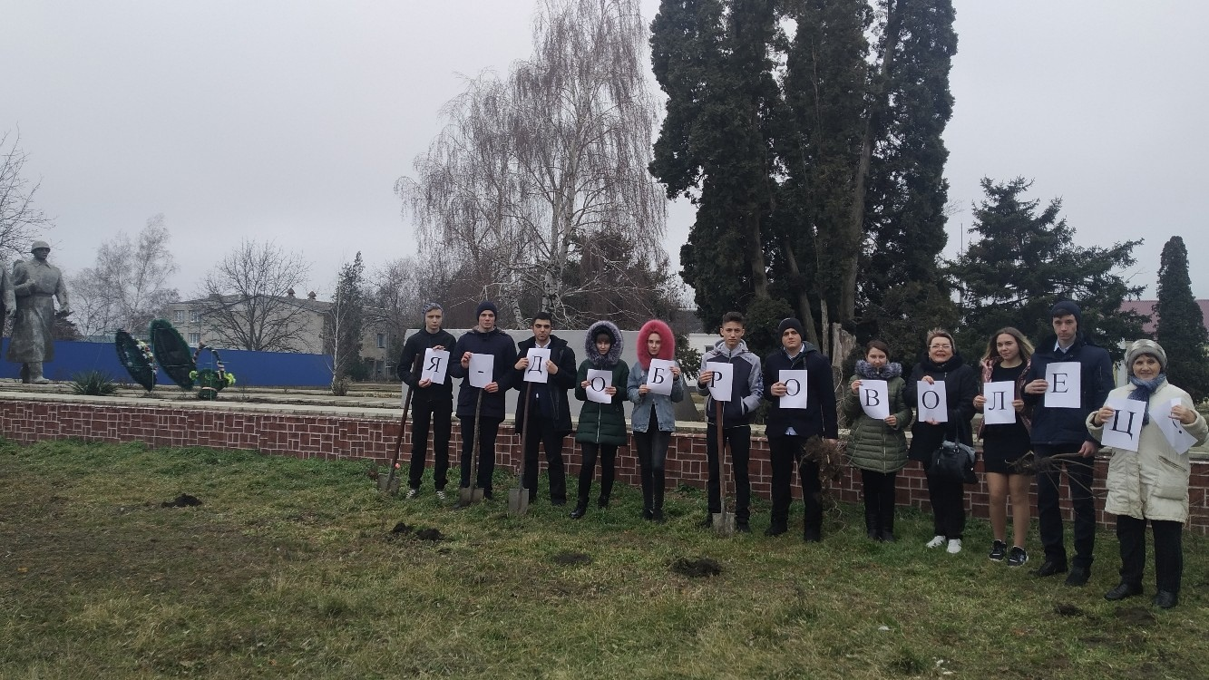
НАШИ МЕРОПРИЯТИЯ
Станичные волонтеры ежегодно высаживают цветы и деревья в родной станице. Только за последних три года высажено боле 100 кустов роз и более 200 деревьев.

